Slide 1


纽贝维®（国药准字H20253771）
维生素K₁滴剂
全国独家 儿童专用 填补空白 指南推荐
【申报目录类别】基本医保目录、商保创新药目录
【目前大陆地区同通用名药品的上市情况】无
【是否为OCT药品】否
【是否为独家】是
【全球首个上市国家/地区及上市时间】2010年2月，英国
【中国获批上市时间】2025年4月1日

Slide 2
目录
01
02
03
04
05
基本信息
安全性
有效性
创新性
公平性

Slide 3
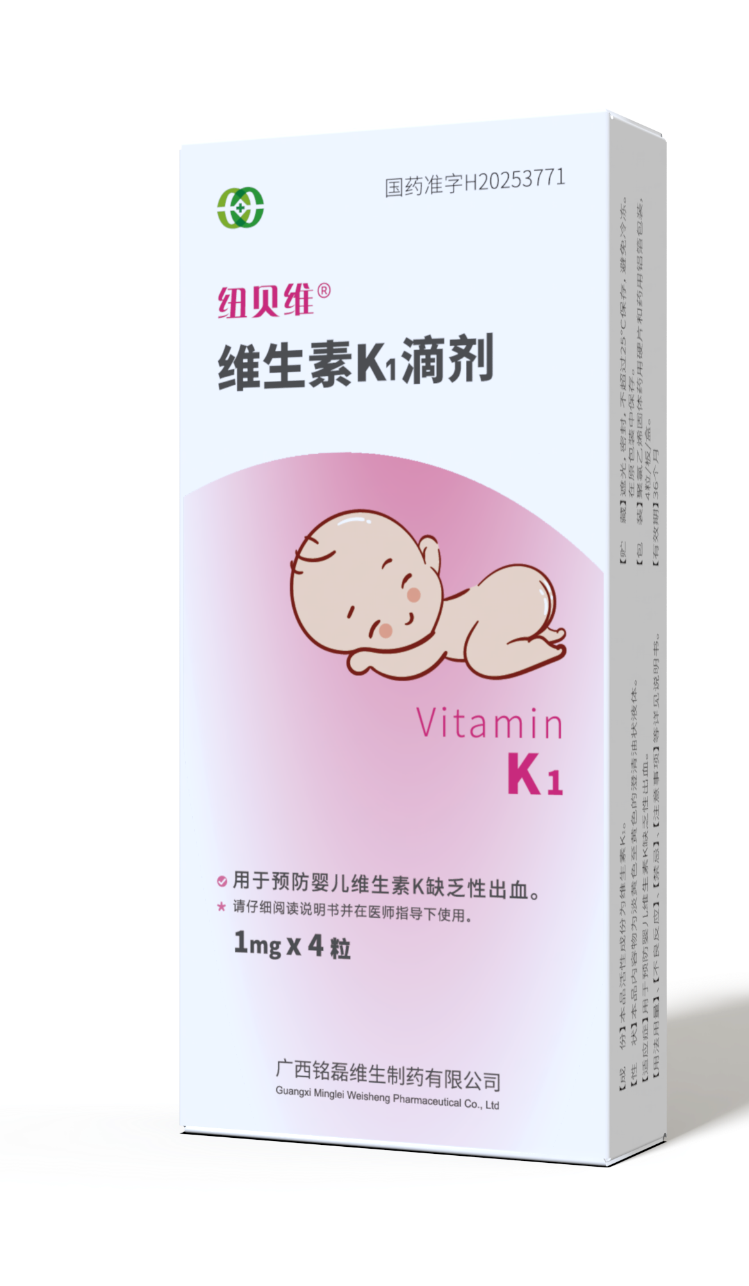
一、基本信息——【产品基本情况】
【药品名称】维生素K₁滴剂
【适 应 症】用于预防婴儿维生素K缺乏性出血。
【规 格】1mg（按C₃₁H₄₆O₂ 计）
【用法用量】
口服。给药前胶囊窄端朝上，剪开胶囊狭窄处，将液体挤入婴儿口中。给药时逐滴缓慢喂药。
如将第一剂服用的药物吐出或在三小时内有呕吐症状，则需加用第二剂。
纯母乳喂养的婴儿：出生时口服 1mg，用于预防健康足月新生儿出生后第一周维生素 K 缺乏性出血。每次 1mg，每周一次，持续 12 周，用于预防晚发型维生素 K 缺乏性出血。
【贮藏】遮光，密封，不超过25°C保存，避免冷冻。在原包装中保存。
【有效期】36个月
【上市许可持有人】广西铭磊维生制药有限公司
【参照药品建议】空白。
理由1：因婴儿维生素K缺乏性出血的风险期为0-6月龄，有效预防需要通过多次给药覆盖至少3个月的高风险期。
理由2：我国现行医保目录内成人用维生素K₁片剂（5mg、10mg），完全不符合新生儿用药生理特征，故临床中无法使用。
理由3：成人用维生素K₁注射液(1ml:10mg)存在严重安全性问题（国家药监局不良反应监测第43期，2017年修订说明书强制增加 黑框警告），且因必须医护人员给药，临床中仅能完成出生后院内第1周给药，出院后至3月龄的新生儿均暴露在出血风险中。
因此从临床有效预防药品的安全性，有效性，方案可及性等方面综合考虑，新生儿专用的维生素K₁滴剂，无可参照药品。

Slide 4


一、基本信息——【疾病基本情况】
维生素K缺乏性出血症（VKDB）是所有新生儿及婴儿高风险的严重出血性疾病，具有以下2大特点
1、VKDB具有较高发病率
2、VKDB具有极高病死率和后遗症发生率
根据相关流行病学调研，未采取预防措施的维生素K缺乏性出血（VKDB）整体发病率高达17‰^{[1]}
维生素K缺乏性出血症发病急、病死率高、存活者有神经系统后遗症，是危害婴儿健康的常见出血性疾病之一。
注：脑积水、癫痫、脑萎缩等神经系统后遗症
每年约
每年约
颅内出血90.4%
1000万
17万
消化道
16.7%
皮肤黏膜23.1%
针刺部位43.3%
新生儿出生
新发病例
VKDB病死率^{[2]}
晚发型后遗症发生率^{[3]}
晚发型VKDB出血部位发生率^{[3]}
VKDB颅内出血死亡数占总体死亡数比例高达82.6%^{[2]}
据相关统计，一例VKDB疾病的直接医疗成本约为6万元-17万元，后遗症患者社会间接抚养成本无法估计。
VKDB是一种可预防性疾病，其预防的临床意义显著优于发病后的抢救性治疗。
[1]中国医师协会新生儿科医师分会预防保健专委会, 陕西省医师协会新生儿科医师分会. 口服维生素 K预防婴儿维生素 K缺乏性出血专家共识（2024版）[J]. 中华新生儿科杂志, 2024, 39(6): 332-337.DOI: 10.3760/cma.j.issn.2096-2932.2024.06.002.
[2]刘玉琳, 林良明, 莫桂初,等. 7省自治区婴儿维生素K缺乏出血症的流行病学调查[J]. 中国儿童保健杂志, 1999, 7(4):4
[3]赵秋菊,阎雪,皮亚雷等.晚发型维生素K缺乏性出血中文文献报告病例20年(1989—2008)综合分析[J].中国儿童保健杂志,2010,18(09):683-685.

Slide 5
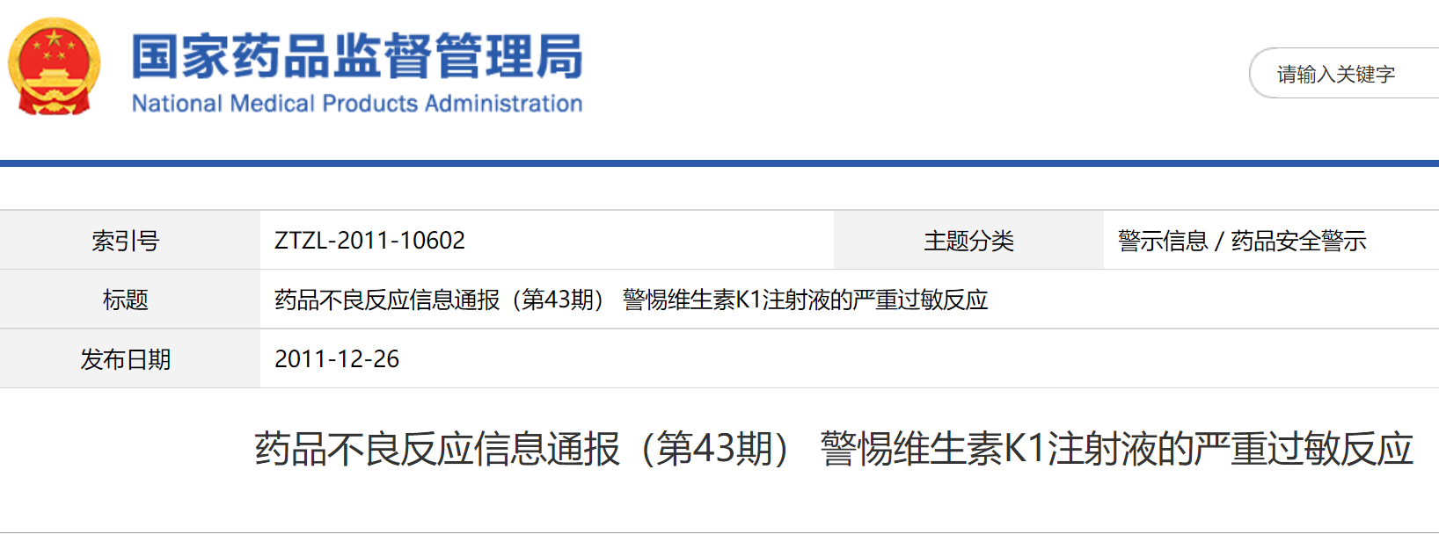
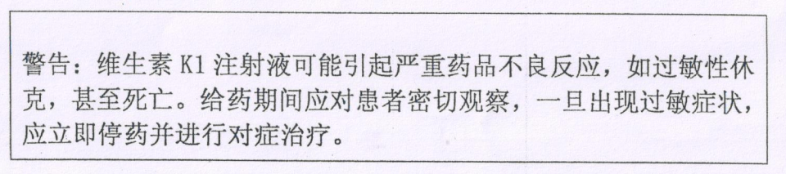
二、安全性
1、药品说明书收载的安全性信息
原研药品自1988年以Specials形式在英国上市(类似国内院内制剂），2010年又通过审评以处方药形式上市，2014年再注册取得永久批文，英国MHRA均未监测到相关药品不良反应报道。
纽贝维®维生素K₁滴剂说明书
【不良反应】口服给药未见不良反应
【禁忌】对本品中任何成份过敏者。
【备注】2021年铭磊维生全资收购Neokay原研生产企业英国Neoceuticals，实现新生儿专用维生素K1口服制剂技术自主化。
2、药品不良反应检测情况（NMPA警示：注射给药方式对新生儿存在严重安全隐患）
维生素K₁注射液有明确黑框警告，预防用药存在安全隐患。
维生素K₁注射液
新生儿应用维生素K₁注射液后可能出现高胆红素血症，黄疸和溶血性贫血^{[2]}
2011年国家药监局药品不良反应通报(第43期)警告维生素K1注射液的严重过敏反应，监测到8146例不良反应，其中儿童1715例(占21.05%)^{[3]}
儿童不良反应中有815例是应用于预防出血性疾病时发生占比高达47.52%^{[3]}
2017年国家药监局要求维生素K1注射液修订说明书，明确增加黑框警告^{[4]}
[1]Loughnan P M, McDougall P N. The efficacy of oral vitamin K1: Implications for future prophylaxis to prevent haemorrhagic disease of the newborn[J]. Journal of paediatrics and child health, 1993, 29(3): 171-176.
[2]维生素K1注射液说明书
[3]国家药品监督管理局:药品不良反应信息通报（第43期）警惕维生素K1注射液的严重过敏反应
[4]国家药品监督管理局:总局关于修订维生素K1注射液说明书的公告.

Slide 6



三、有效性——【真实世界研究数据】
1、大样本回顾性研究：12周规律口服方案可实现VKDB预防全风险期管理
2、对比危害最严重的晚发型VKDB流行病学数据：
每周1次，连续12周可有效预防晚发型VKDB
给药方案：1992年-2000年期间统计的396000名新生儿在出生时给予2mg口服维生素K预防，然后每周由父母给予口服1mg，直至3个月大。
研究结果：未发现VKDB病例；94%的婴儿完成了预防过程，依从性良好
研究结论：每周口服至三个月的方案可有效预防VKDB，并且父母的依从性良好。
未系统实施口服预防的我国：
危害严重的晚发型VKDB发病率：139/10万；
英国（口服3~4次方案）：4.4/10万；
丹麦（口服12次方案）：0/10万。
我国发病率为英国的32倍、丹麦的154倍。
国家 | 预防方案 | 用药次数 | 每 10 万名接受该方案的婴儿发病率(95% CI)
中国 | 出生后立即应用1次/不服用 | 1/0 | 139
英国 | 口服 1~ 2 mg（第 1、3~7 天和第 4 周或每两周1次） | 3~4 | 4.4
丹麦 | 出生时口服 2 mg， 随后每周口服 1 mg，持续 3 个月 | 12 | 0 (0~0.9)
100.00%
94.00%
有效率
依从性
[1] Hansen K N, Minousis M, Ebbesen F. Weekly oral vitamin K prophylaxis in Denmark[J]. Acta paediatrica, 2003, 92(7): 802-805.；
[2] Araki S, Shirahata A. Vitamin K Deficiency Bleeding in Infancy. Nutrients. 2020 Mar 16;12(3):780. doi: 10.3390/nu12030780. PMID: 32187975; PMCID: PMC7146284.
[3] 刘玉琳, 林良明, 莫桂初,等. 7省自治区婴儿维生素K缺乏出血症的流行病学调查[J]. 中国儿童保健杂志, 1999, 7(4):4.

Slide 7
三、有效性——【临床指南/诊疗规范推荐情况】
权威教科书、指南、共识均推荐每周给药1~2mg维生素K₁至3个月的预防方案。
2016年^{[1]}
2019年^{[2]}
Prevention of Vitamin K Deficiency Bleeding in Newborn
Infants: A Position Paper by the ESPGHAN Committee on Nutrition
《 中国营养科学全书（第2版）》
指出新生儿、婴儿维生素K的应用常用方案有：出生时口服维生素K₁1.0mg或2.0mg，以后每周1次至3个月。每周1次服用方法获得最为满意的效果，而且这种服用方法不会发生维生素K的蓄积中毒。
出生时口服VitK₁ 2mg，随后每周口服1mg，持续3个月。
2021年^{[3]}
2024年^{[4]}
Belgian Consensus Recommendations to Prevent Vitamin K
Deficiency Bleeding in the Term and Preterm Infant
《口服维生素 K 预防婴儿维生素 K 缺乏性出血专家共识（2024 版）》
3月龄内纯母乳喂养、配方奶喂养或混合喂养的婴儿均需多次口服 VitK 以实现全风险期预防。
推荐出生体重≥1 500 g 的新生儿出生时口服
VitK₁ 1~2 mg，随后每周口服 1 次，1 mg/次，持续至生后3个月。
出生时口服VitK₁ 2mg，对于母乳喂养的婴儿，每周需口服1~2 mg，持续3个月。
[1] Mihatsch W A , Braegger C , Bronsky J , et al. Prevention of Vitamin K deficiency bleeding in newborn infants: a position paper by the ESPGHAN Committee on Nutrition.[J]. Journal of Pediatric Gastroenterology and Nutrition, 2016, 63.
[2]杨月欣, 葛可佑主编. 中国营养科学全书：全2册[M]. 2版. 北京: 人民卫生出版社, 2019 :5258-5259.
[3]Morales C, Pallás CR. Uso profiláctico de la vitamina K para prevenir la enfermedad hemorrágica del recién nacido. PrevInfad/PAPPS [en línea]. Actualizado 6 de febrero de 2021. [consultado DD-MM-AAAA]. Disponible en http://previnfad.aepap.org/recomendacion/vitaminakrec.
[4]中国医师协会新生儿科医师分会预防保健专委会, 陕西省医师协会新生儿科医师分会. 口服维生素 K预防婴儿维生素 K缺乏性出血专家共识（2024版）[J]. 中华新生儿科杂志, 2024, 39(6): 332-337.DOI: 10.3760/cma.j.issn.2096-2932.2024.06.002.

Slide 8

四、创新性
当前该疾病领域存在的未满足的临床需求
维生素 K₁滴剂针对性的系统创新解决方案
1. 药物空白：国内尚无新生儿维生素 K 缺乏性出血（VKDB）预防专用制剂，临床长期按照成人注射剂或片剂进行使用。
2. 注射风险：维生素K₁注射液不良反应频发且存在重大安全隐患，增加医疗系统负担。
3. 口服障碍：现有药物新生儿口服困难，给药剂量无法精准且不易吸收。
4. 依从性瓶颈：现行方案依从性差，无法完成指南要求的0-6个月全风险期预防。
1. 新生儿专用—填补空白：国内首个获批“新生儿 VKDB 预防”专用药，规格 1 mg，实现精准给药，彻底消除拆分成人制剂的不合理用药。
2. 口服无创—规避注射风险：零注射风险，口服无不良反应。
3. 天然辅料—真溶液配方：椰子油提取物—短链/ 中链甘油三酸酯，即使在没有胆汁和胰腺分泌物的情况下维生素K也易于吸收；
4. 全风险期可及性—提升依从性：完整匹配“每周 1 mg × 12 周”的指南推荐方案，满足家庭场景下无创、便捷的自主用药需求，依从性达 90%以上。

Slide 9
五、公平性
【弥补药品目录短版】
【显著降低临床管理难度】
可弥补目录中无新生儿专用维生素K药物制剂的短板，减少不合理用药的发生。
现行目录中尚无新生儿专用维生素 K 制剂，临床VKDB预防长期沿用成人维生素 K₁注射液或片剂。
成人剂型在剂量规格、辅料组成及给药途径上均不符合新生儿生理特点，存在剂量拆分误差及辅料潜在毒性等不合理用药风险，基层医疗机构难以规范实施，影响预防效果。
纳入维生素 K₁ 口服滴剂可填补目录空白，为新生儿提供剂量精准、操作简便且安全性明确的专用药物，从源头减少不合理用药，并显著提升基层 VKDB 预防的可及性与一致性。
维生素K₁滴剂用于预防婴儿维生素K缺乏性出血，适应症及使用人群明确，其安全性和有效性均得到临床验证，临床医生可按照说明书正确使用，临床使用及管理路径清晰可控。
给药流程简化：可在产后病房、家庭、社区诊所等场景完成给药，易于纳入常规护理流程。
专业门槛降低：给药操作按说明书指导即可掌握，无需专业医护，显著释放紧缺的专业人力资源。
依从性与覆盖率提升：口服无痛无创，家长接受度高，确保 VKDB 全风险期预防方案完整实施。
系统负担减轻：减少注射相关随访、并发症及医疗废物处理需求，降低医保及医疗机构运行压力。

Slide 10
纽贝维®维生素 K₁ 滴剂：通过安全、有效、便捷的预防方案，精准填补新生儿VKDB预防的临床缺口，从源头减少 VKDB 发病后的抢救治疗、后遗症康复及注射剂不良反应处理等医保基金支出，保障所有新生儿平等获得安全预防的健康权益，契合医保 “保基本”的指导方针，恳请纳入医保目录。
指南推荐
创新研发
国内外权威指南一致推荐方案
全国独家
根据新生儿生理特征
创新设计
临床急需
安全经济
VKDB是可预防的重大健康威胁
安全有效可及性强的全风险期预防方案是关键
降低VKDB发病率、避免注射不良反应、大幅降低目标疾病医疗支出

